Slide 1
システム紹介
1.フロントのUI紹介
2.ファイル実行の進捗表示
3.出力結果
4.言語選択
5.言語選択例
6.システムの動作レポート

Slide 2
フロントのUI紹介

Slide 3
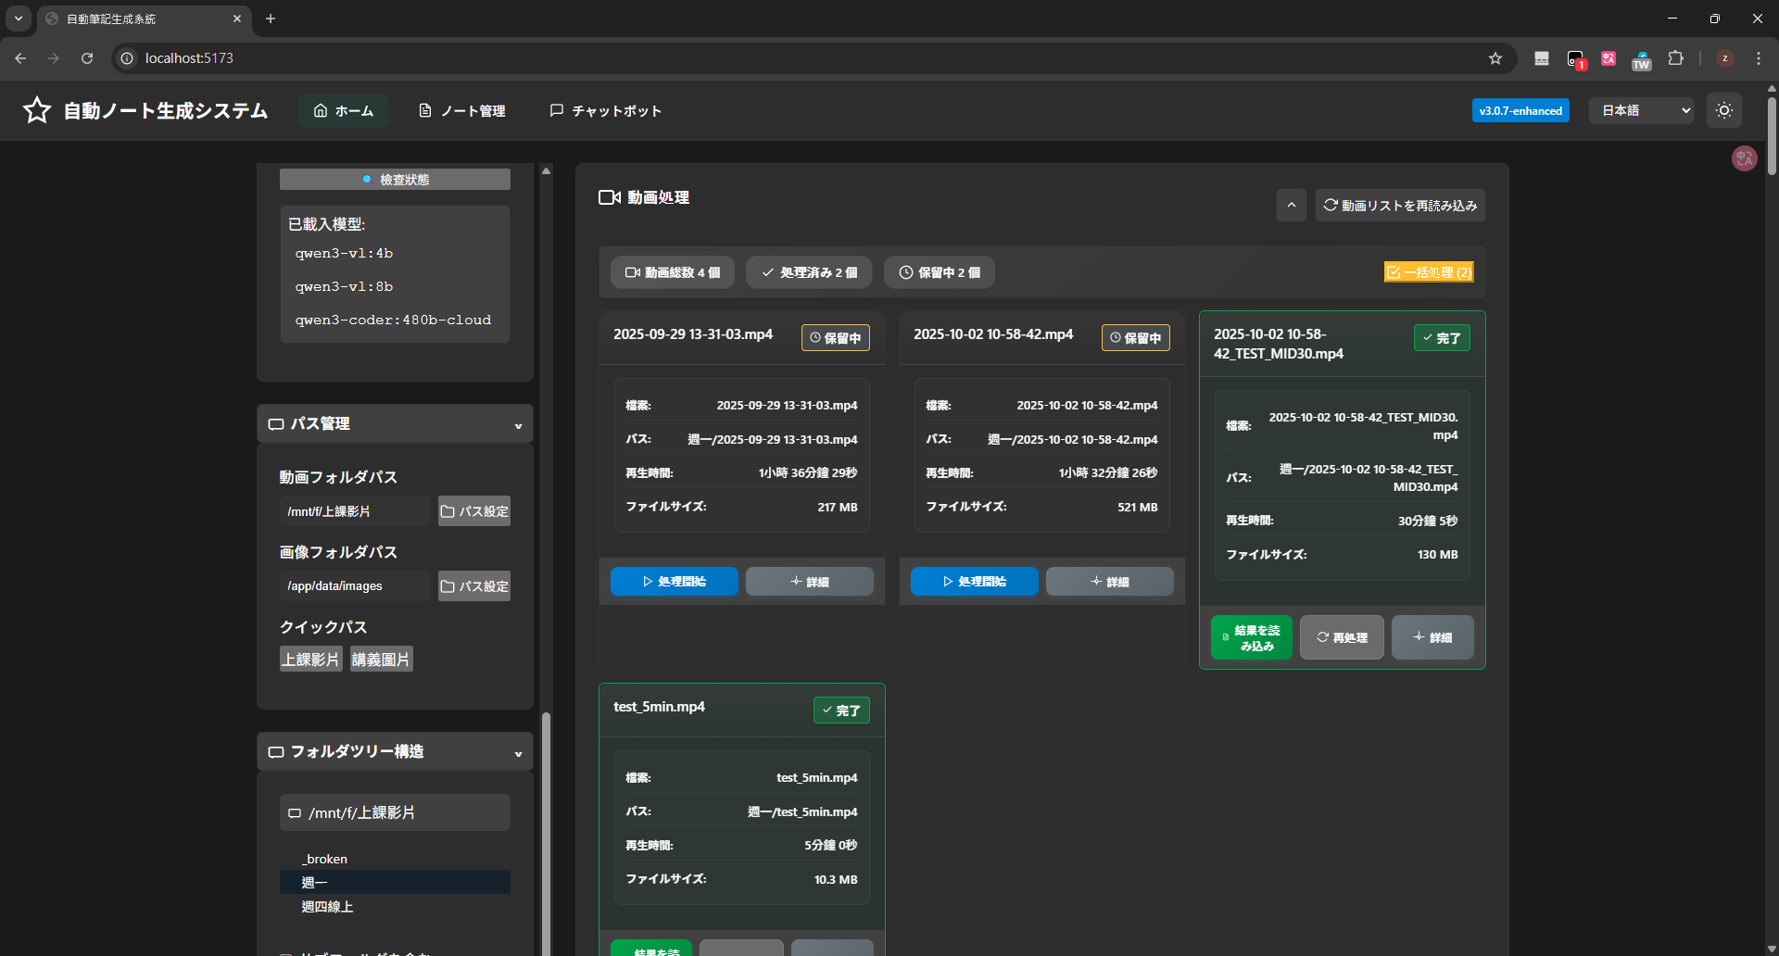

Slide 4
ファイル実行の進捗表示

Slide 5
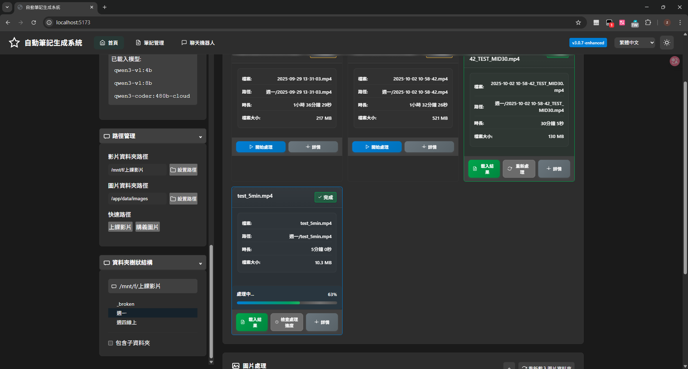
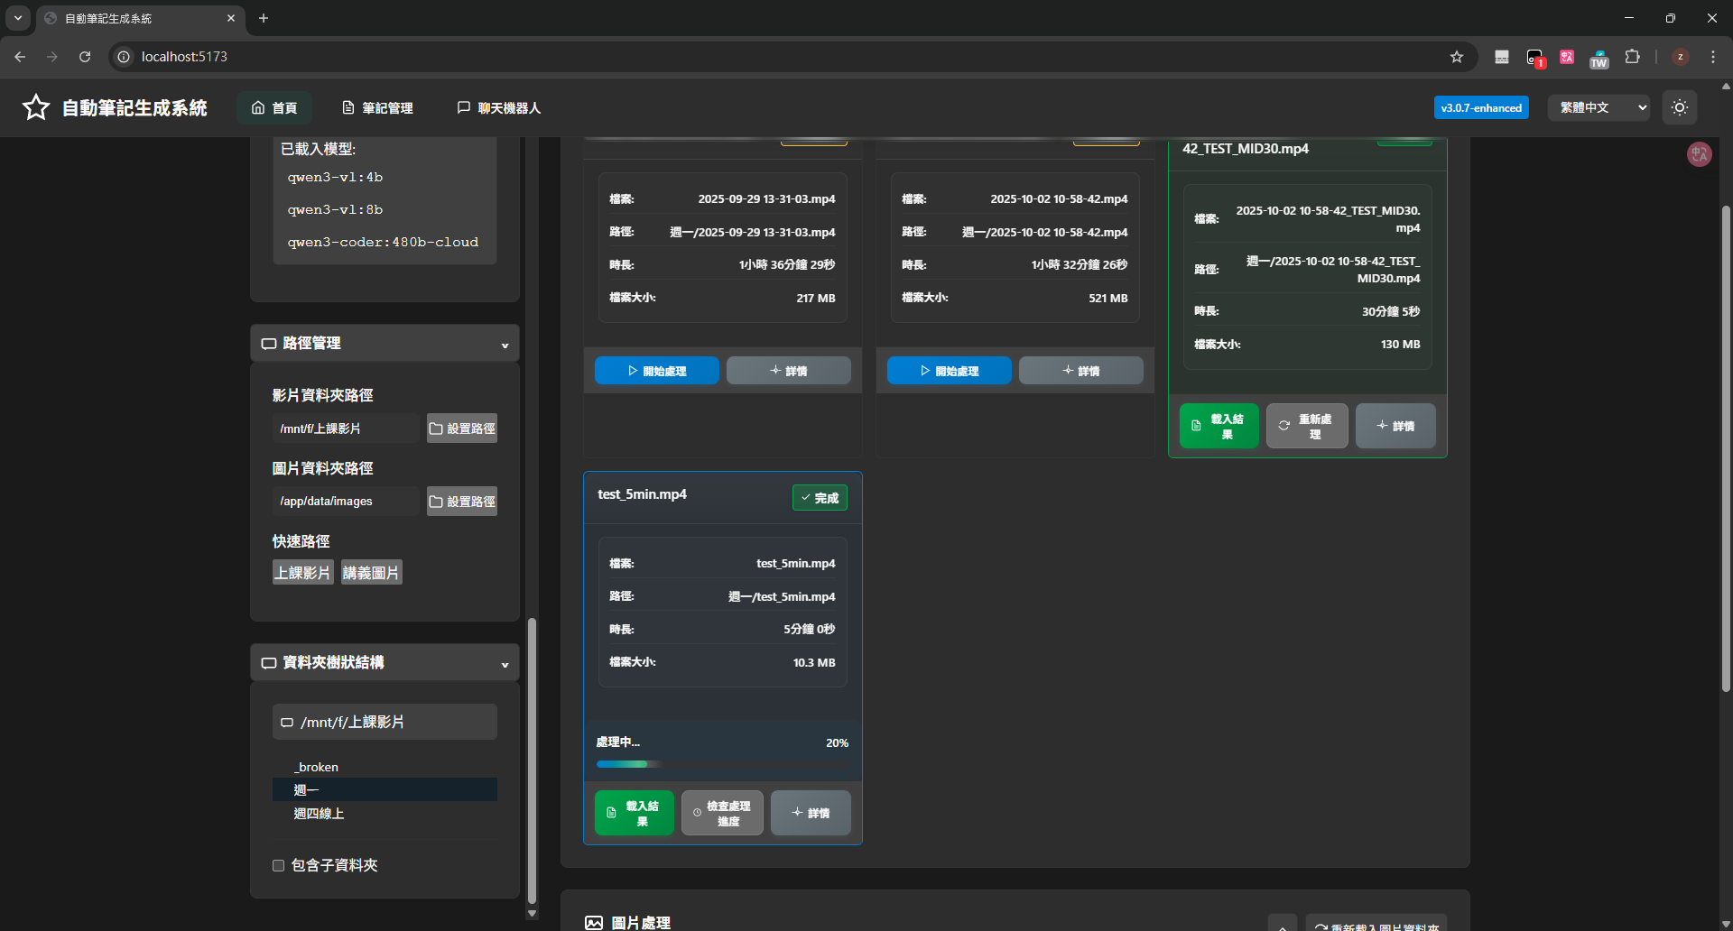

Slide 6
出力結果
今LLMで情報を出力できるけど、内容がまだ全部出ない時があって、UIも読みづらいから調整中

Slide 7
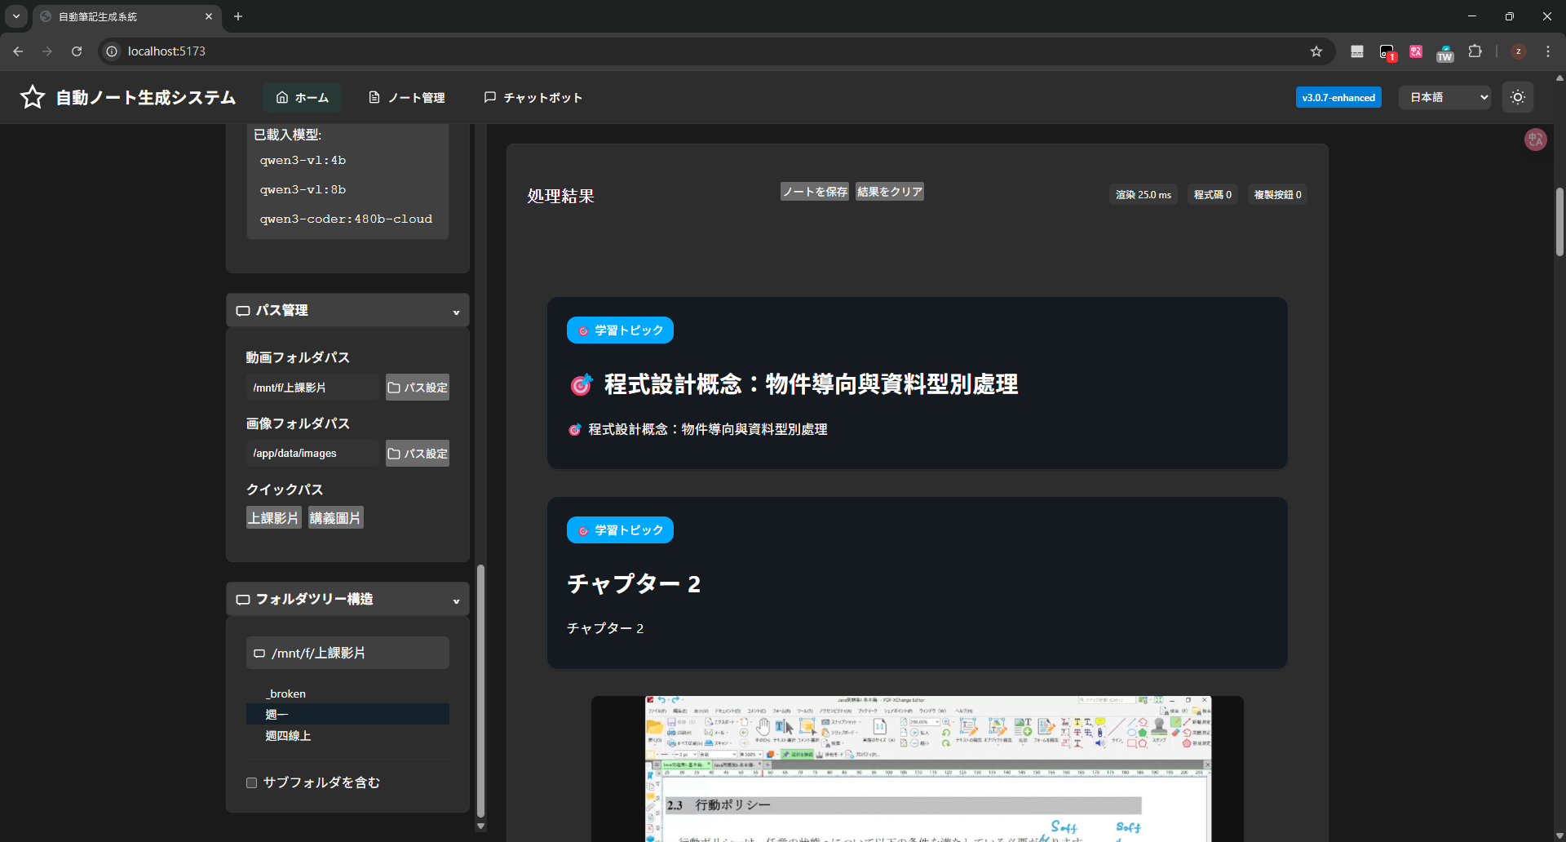
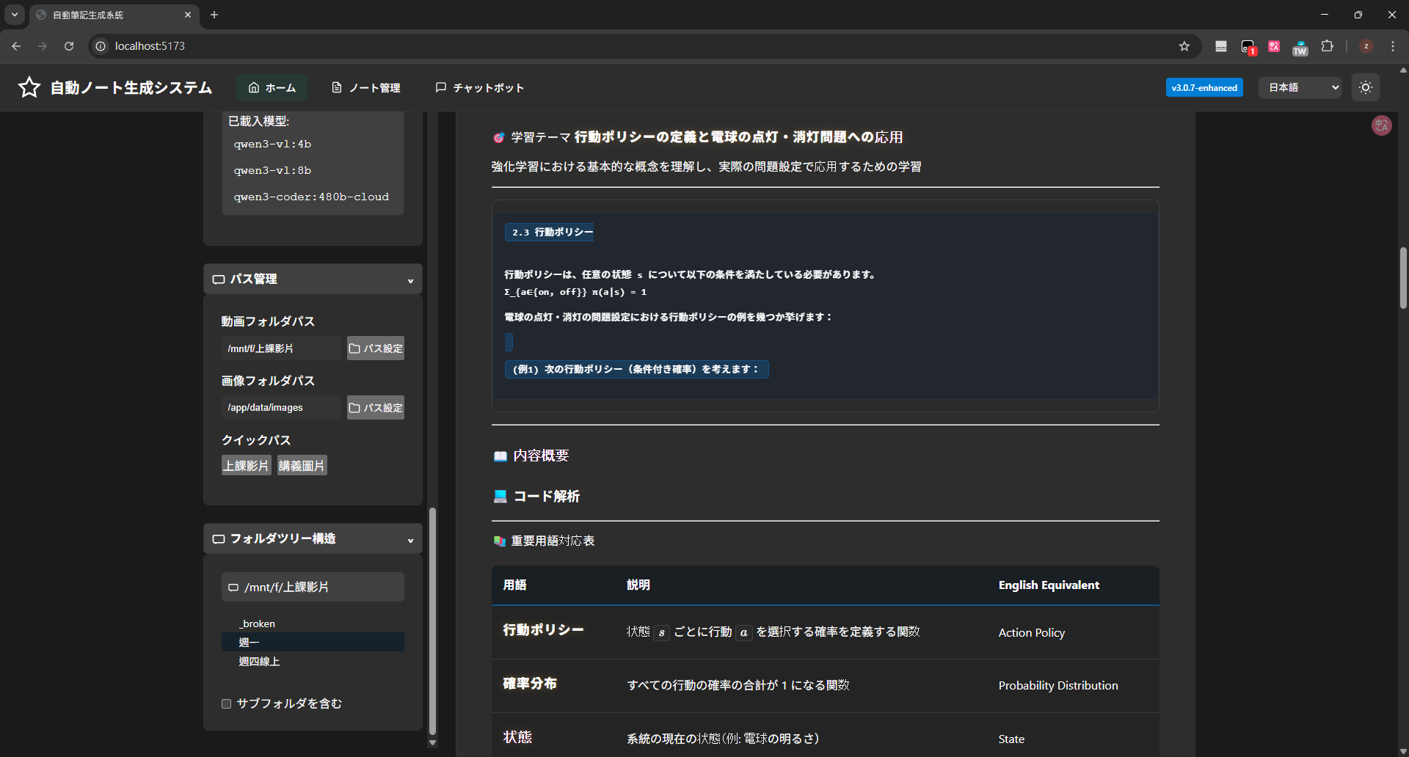
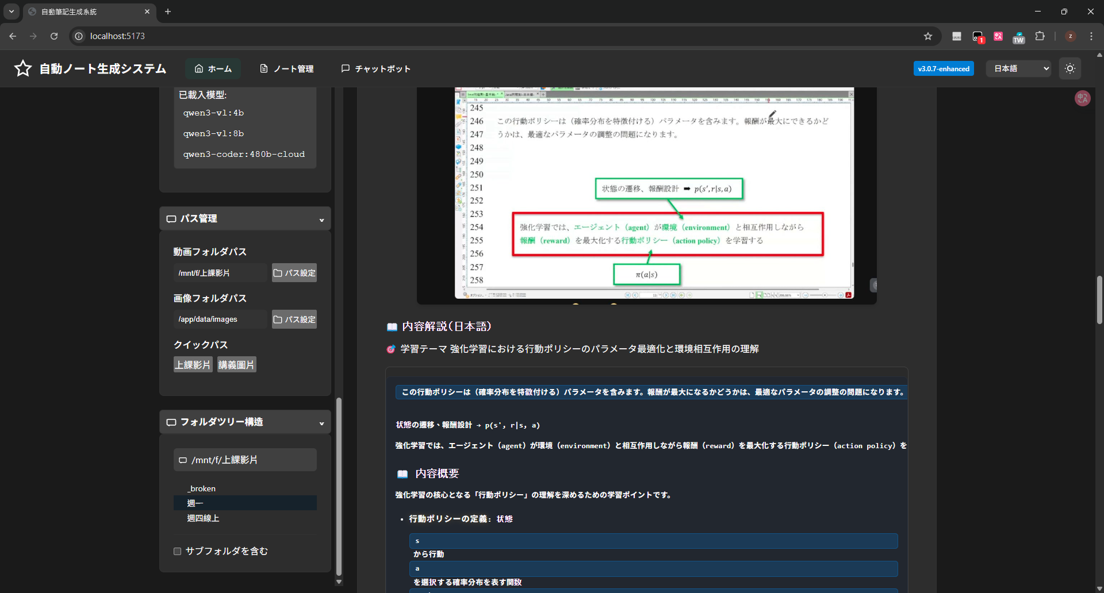
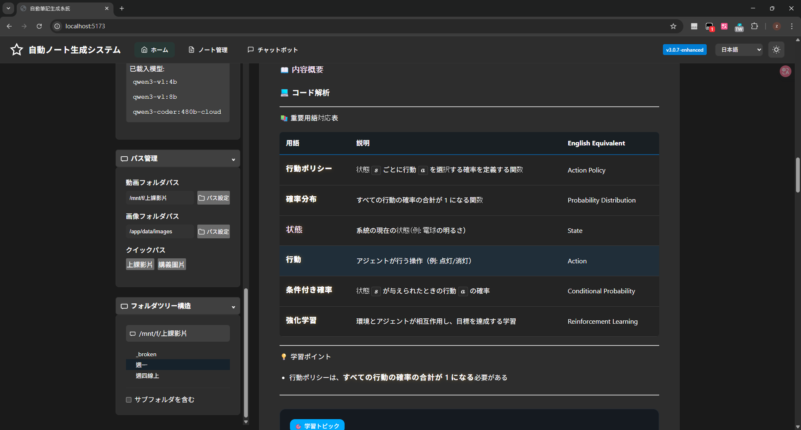

Slide 8
言語選択
言語選択ができて、フロントとLLMの出力もフロントの言語に合わせて自動で変わる

Slide 9
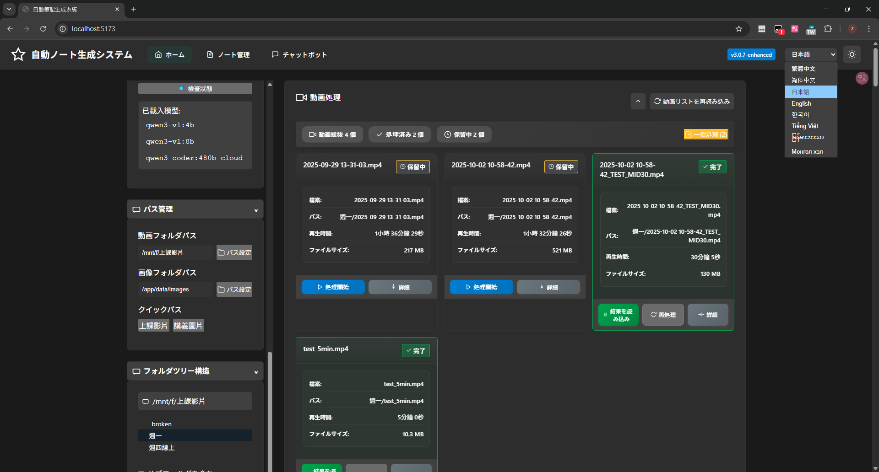
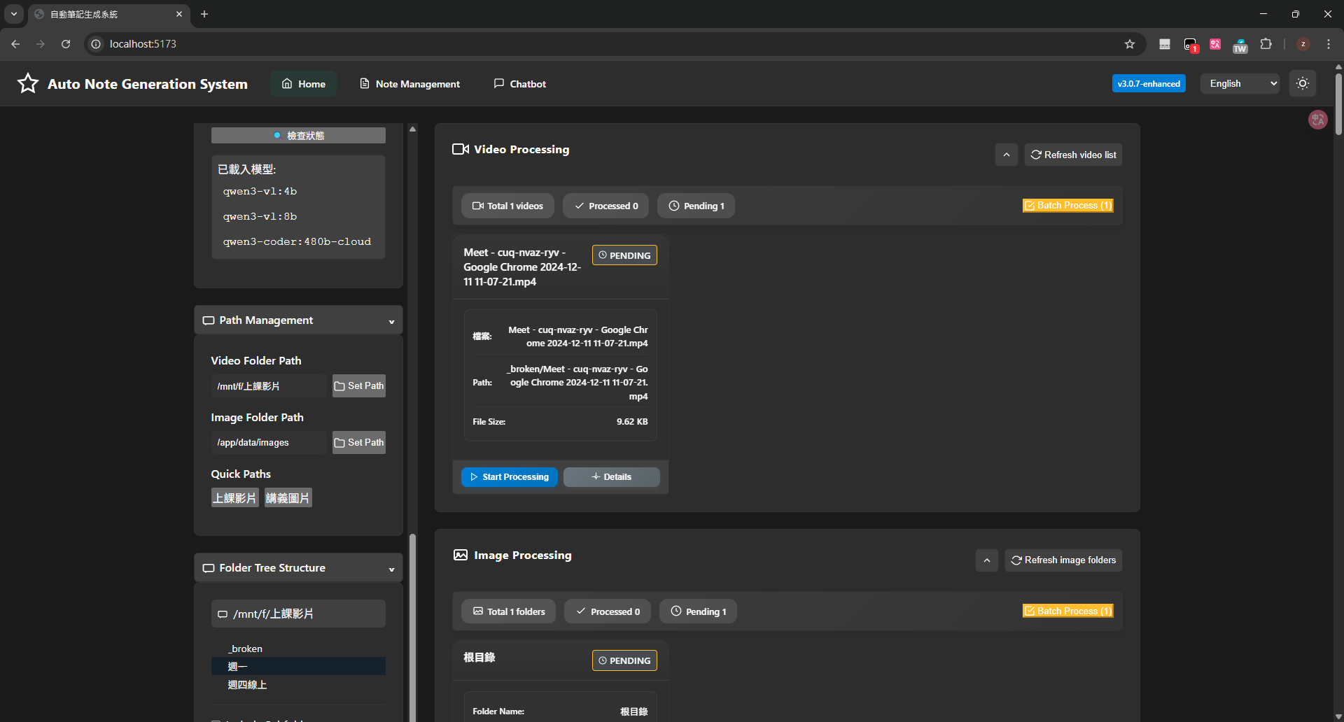

Slide 10
言語選択例
中国語UIに切り替えた時、日本語のポイントと中国語の説明を出せるようになった

Slide 11
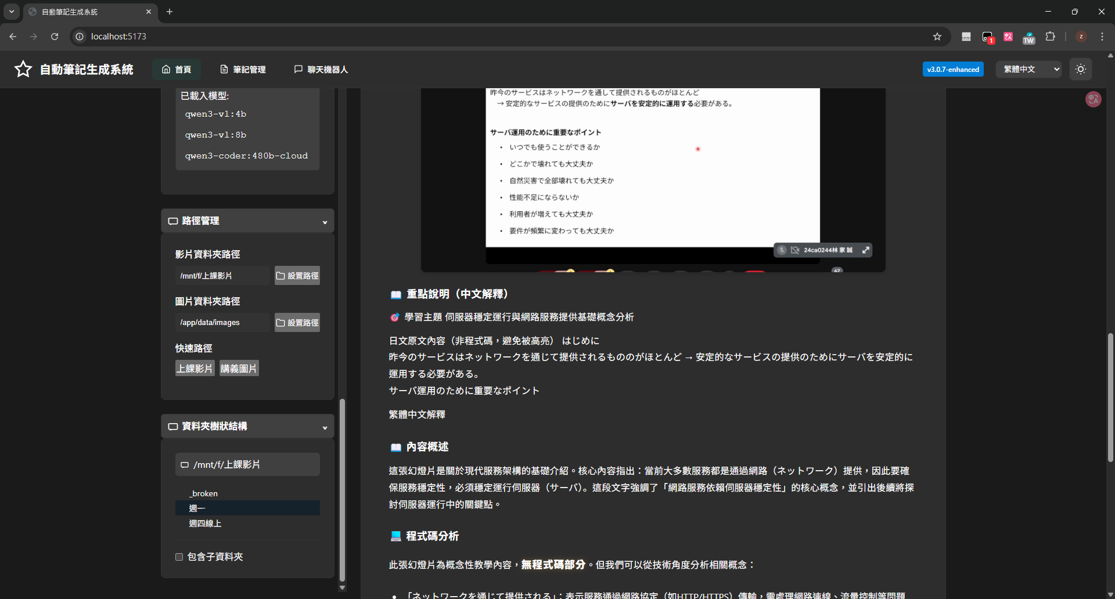

Slide 12
システムの動作レポート

Slide 13
技術スタック
フロントエンド: Vue 3, Vite, Element Plus, Pinia, Vue Router, Axios, Highlight.js/Prism, KaTeX
バックエンド: FastAPI (Python 3.10), Uvicorn, PaddleOCR-VL, Torch, OpenCV, scenedetect
LLM: Ollama（qwen3-vl:4b）
デプロイ: Docker Compose（frontend, backend, ollama_local）
コアフロー
1. パス設定（動画/画像）
2. 動画分割 + OCR/VLM
3. LLM で Markdown を生成
4. フロントで描画（コードハイライト、KaTeX、学習ポイント）

Slide 14
主なコードファイル(フロントエンド)
frontend/src/main.js
フロントエンドのエントリ。Vue/Router/Element Plus、ハイライト/KaTeX を読み込み、初期化。
frontend/src/views/Home.vue
ホーム画面：処理カード、バッチ処理、統計バー；サイドバー折りたたみ（設定・パス・フォルダ・監視・Ollama 状態）。
frontend/src/components/LlmMarkdownNote.vue
ノート描画：Markdown→HTML、コード/数式スタイル；空コード/重複ブロックを除去。
frontend/src/styles/note-compact.css
ノートのレイアウトと配色：幅制限、余白、コード/数式/ボックスの統一

Slide 15
frontend/src/components/SystemMetricsPanel.vue と src/composables/useSystemMetrics.js
システム監視：5 秒ごとに /api/system/metrics をポーリングしリソース表示。
ops/docker/docker-compose.yml
コンテナ（frontend/backend/ollama）と環境変数/ボリュームを定義。
ops/docker/Dockerfile
CUDA ランタイム上に Python 依存、PaddleOCR、Torch を導入し、ヘルスチェック設定。

Slide 16
主なコードファイル(バックエンド)
backend/app/main.py
FastAPI エントリ、ルーティング登録・起動設定。
backend/app/config.yaml
バックエンド設定（モデル・パス・ポート・ログ等）。
backend/modules/api_routes.py
API ルート：フロントからのリクエスト（動画/画像処理、ステータス、監視）
backend/modules/note_generator.py
ノート生成の中核：シーン分割・OCR/VLM・LLM を統合

Slide 17
backend/modules/summarize_video.py
動画パイプライン：シーン検出→フレーム抽出/前処理→OCR/VLM→ノート
backend/modules/image_analyzer.py
画像前処理、OCR/VLM 解析
backend/modules/llm_client.py
Ollama 呼び出しのラッパー
backend/modules/status_manager.py
進捗・ステータス管理、フロントがポーリング

Slide 18
処理フロー
1.フロント:設定を受け取る（パス・モデル・パラメータ）
2. 動画：scenedetect でシーン分割 → OpenCV でフレーム抽出 → OCR/VLM → LLM で構造化段落生成
3. 画像：OpenCV による前処理 → OCR/VLM → LLM で構造化段落生成
4.結果を返却：Markdown/JSON。進捗・メトリクスは API で参照

Slide 19
依存の用途
Torch：深層学習計算、GPU 加速の予備
OpenCV：画像前処理、フレーム操作
scenedetect：動画のシーン検出・分割
PaddleOCR-VL：OCR＋ビジョン言語モデルで画像/フレームを解析
FastAPI：API フレームワーク；Uvicorn は ASGI サーバー

Slide 20
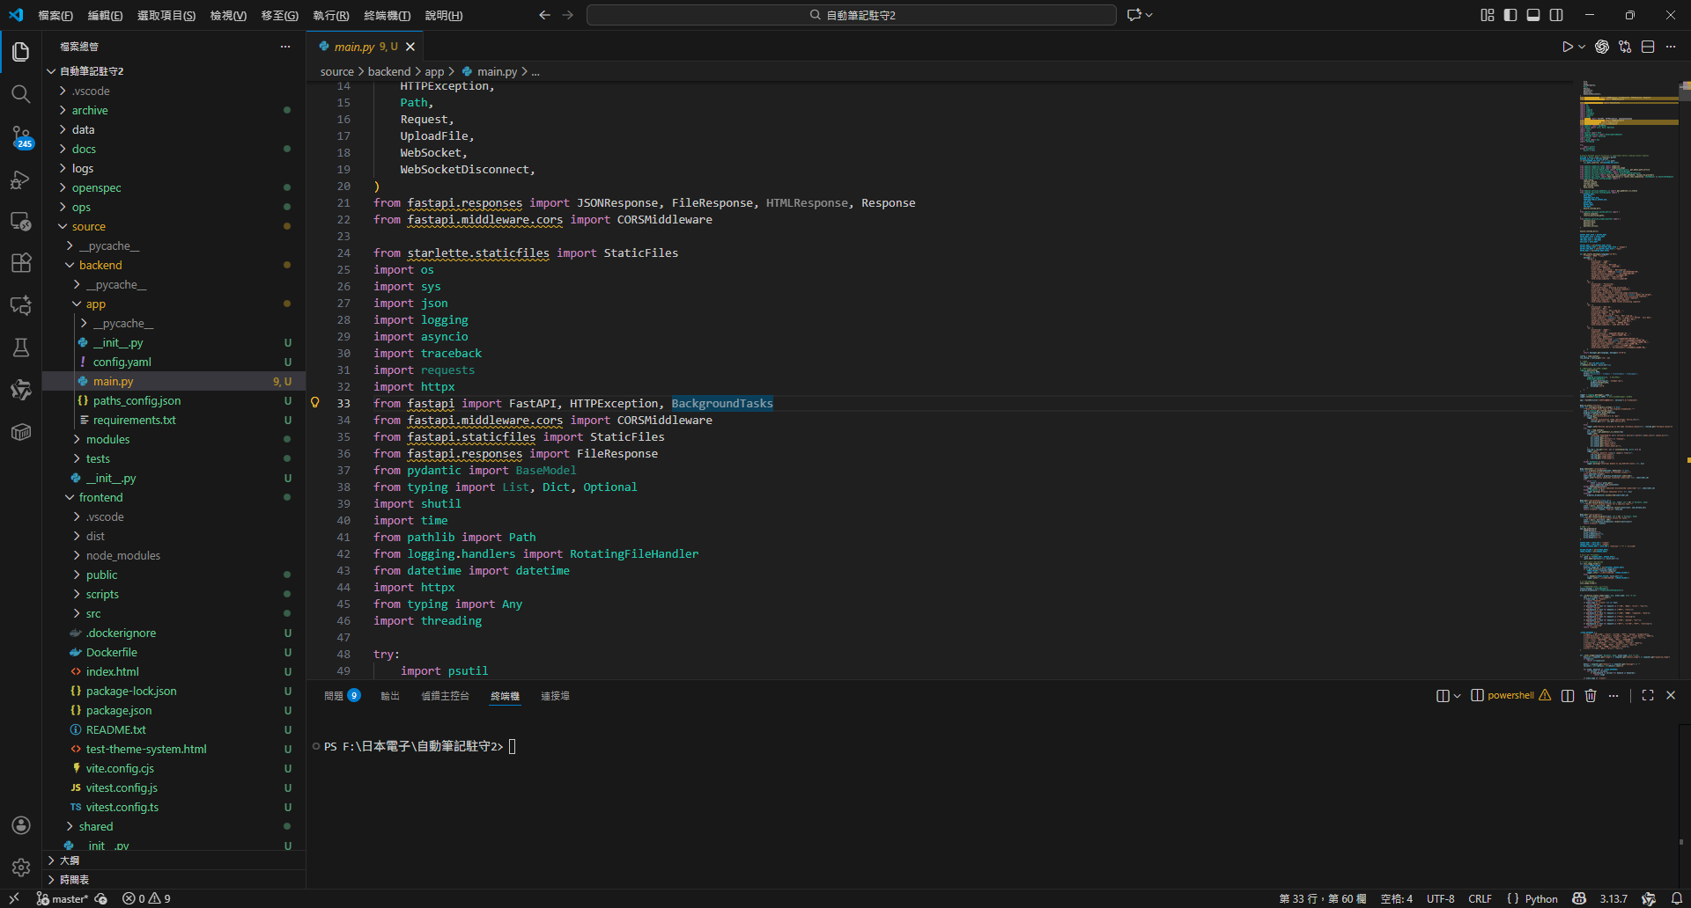
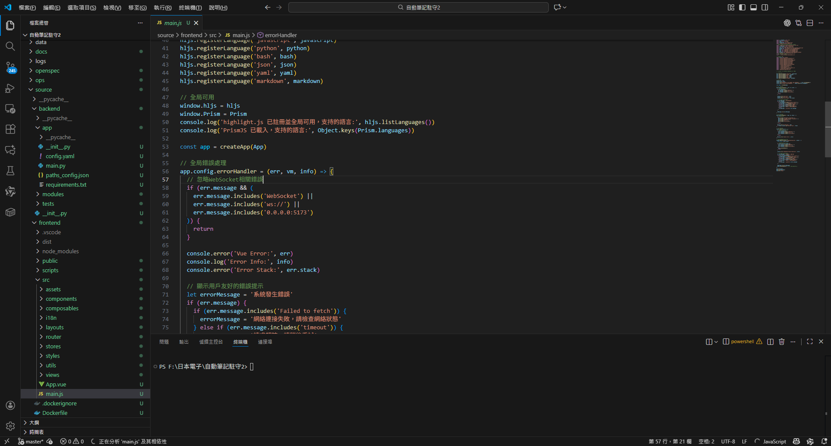

Slide 21
最初は音声＋講義スライドの両方で判断する計画だったけど、音声の収音があまり良くなくてうまくいかなかったから、最後はスライドだけで出力する方式にした。
前は Qwen2.5VL と PaddleOCR-4 を使ってたけど、バージョンアップ後、今は Qwen3VL 4B と PaddleOCR-VL に変えてシステムをちょっと最適化してる。 速度も出るし、出力の精度もかなり良くなった。
今のところ、PaddleOCR-VL はやめようかなと思ってる。 理由は Qwen3VL だけでももう十分レベル高いし、処理時間とリソースを節約したいから。
UIはまだ改善中で、 LLMが後端で作ったMarkdownをフロントでキレイに表示するのが結構むずい。 どうやって見やすく整えるか、今いろいろ試してるところ。

Slide 22
以上です
作成者：林家誠

